Slide 1
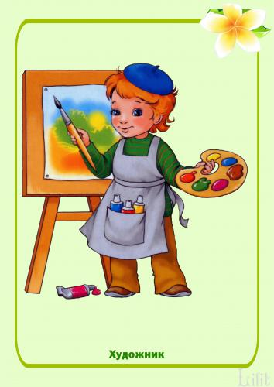
Профессия Художник.
Муниципальное бюджетное дошкольное образовательное учреждение №26 «Гнёздышко» р.п. Гремячево.
Выполнила воспитатель:
Железцова Любовь Геннадьевна

Slide 2


Slide 3

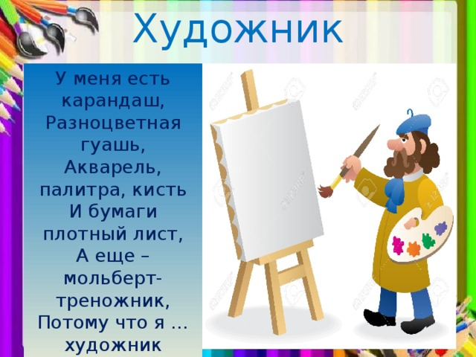

Slide 4
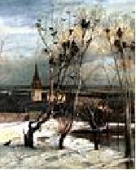
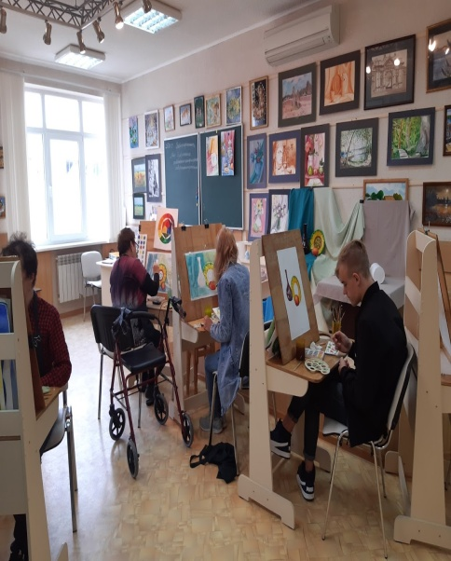
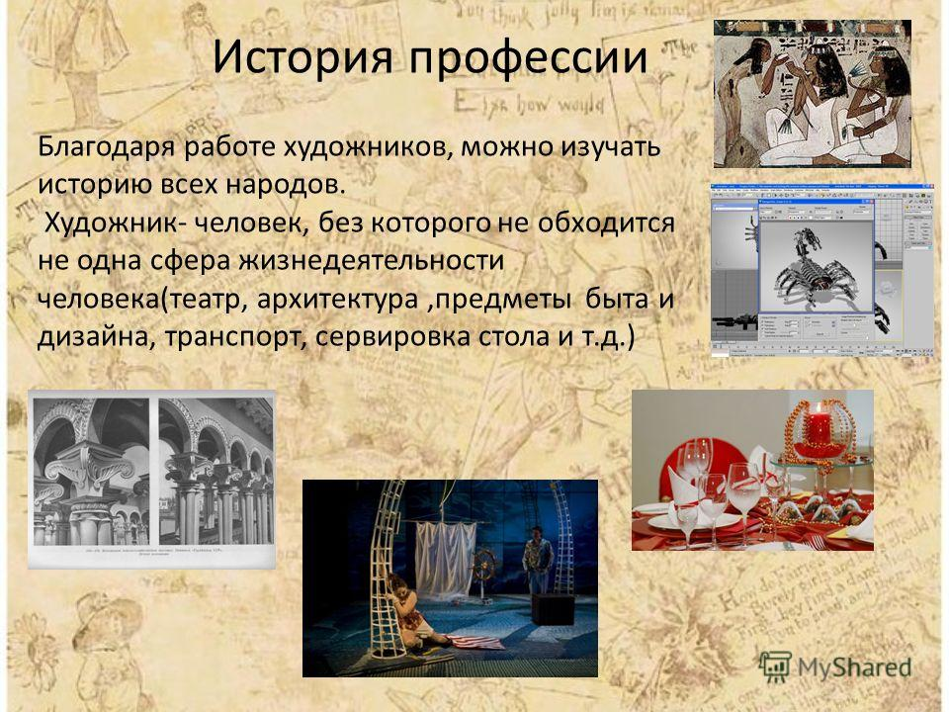
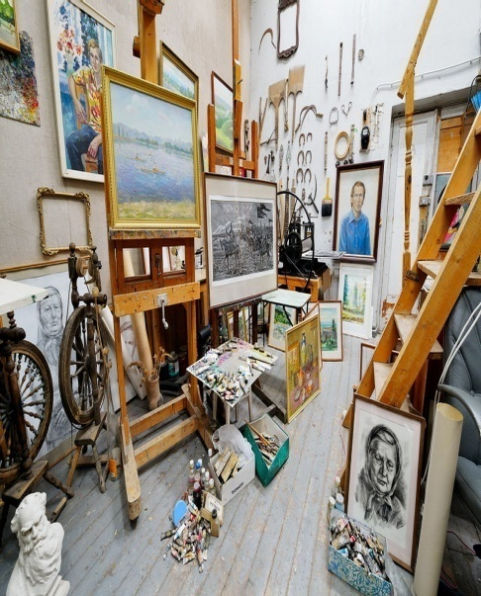
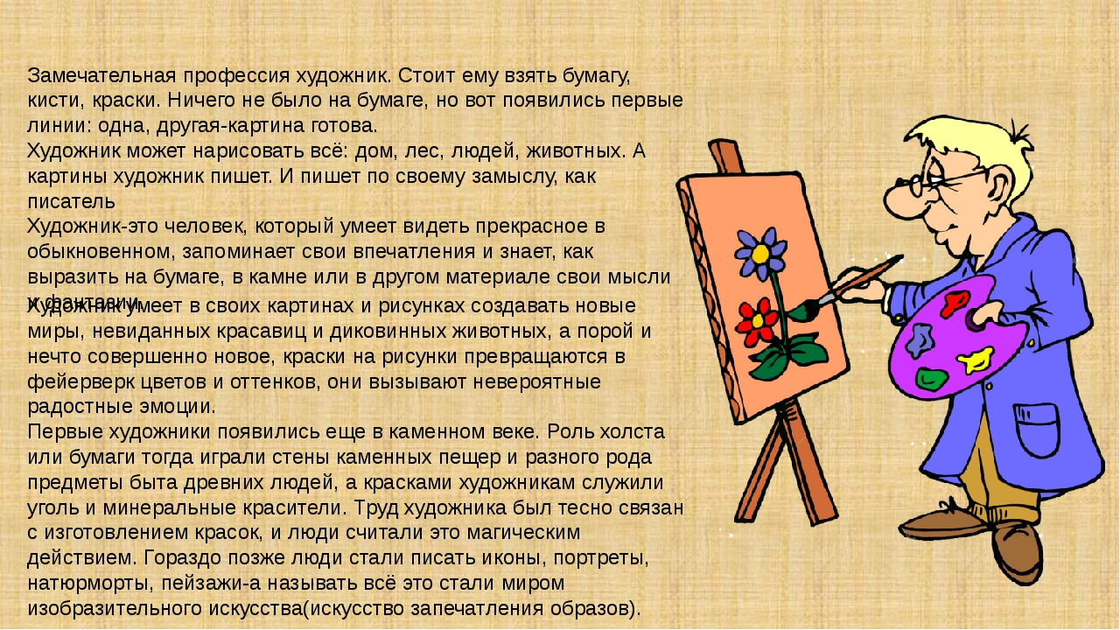

Slide 5

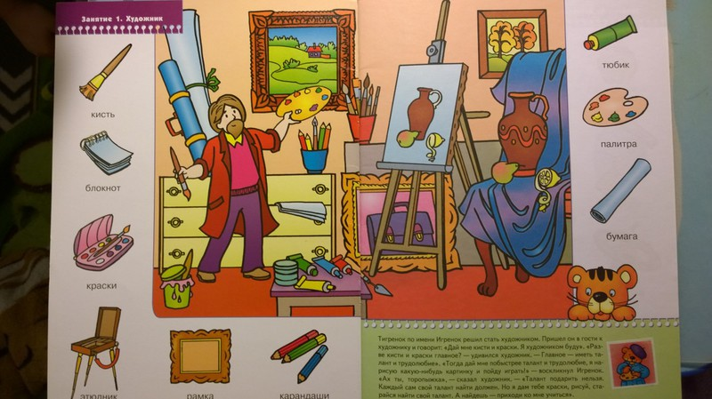

Slide 6


Помощники художника.

Slide 7
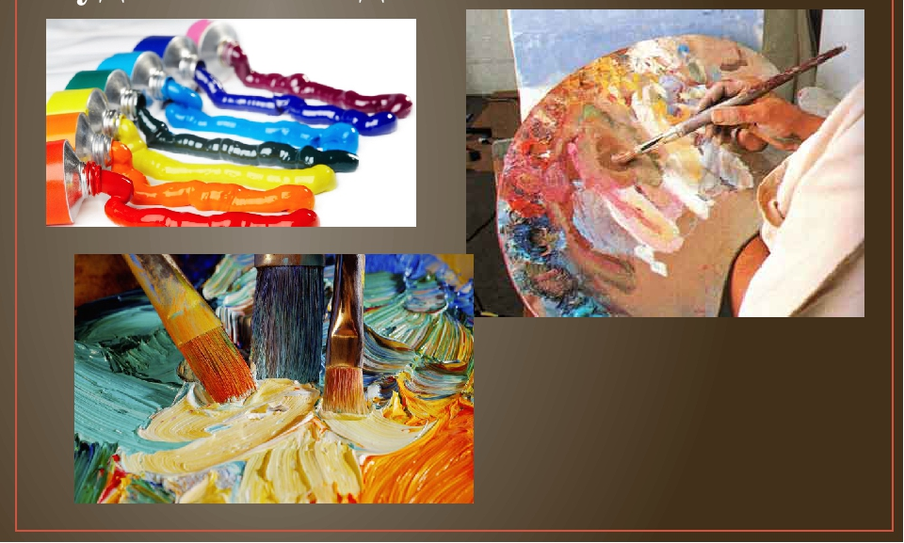
Смешивая краски, художник находит множество новых цветов.

Slide 8
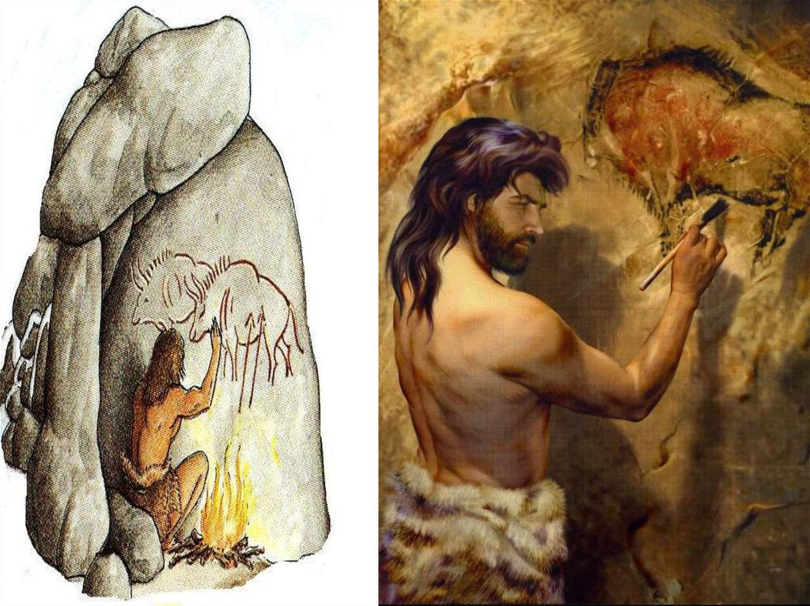
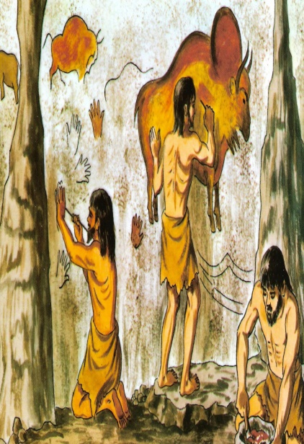
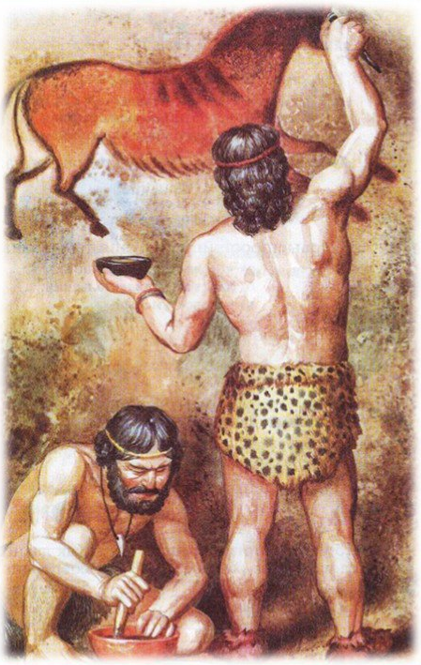
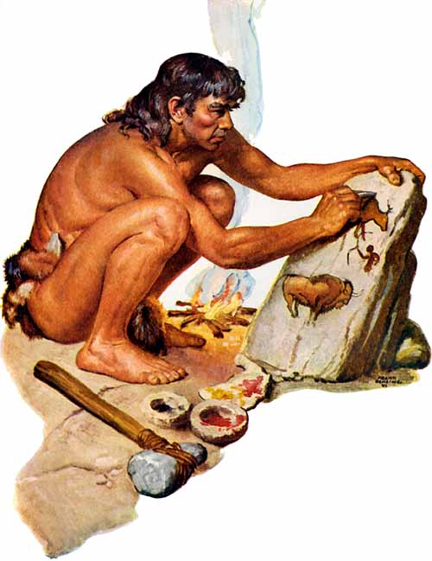
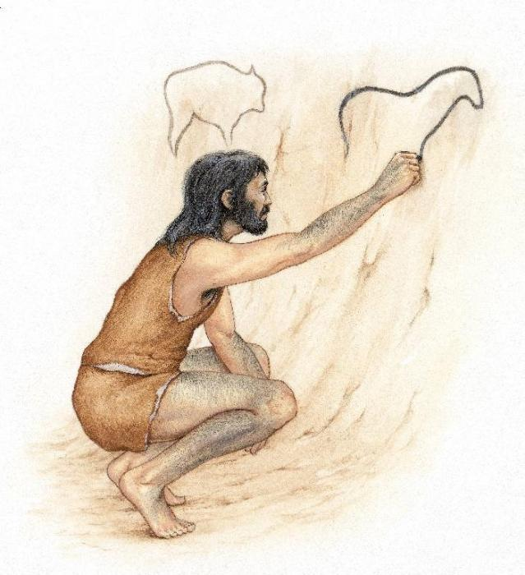
Рисовать люди стали давно. Это были самые первые люди на земле. В своих рисунках они использовали красную и жёлтую краску, которую добывали из растений, а чёрную краску они получали, используя угольки из костра. Палочки, корешки и камни заменяли им кисти и карандаши.

Slide 9

Художник может работать
в любых
направлениях, таких, как:

Slide 10
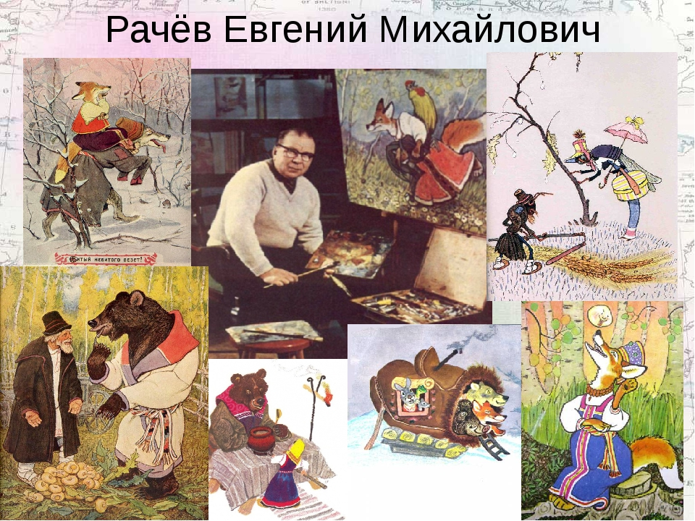
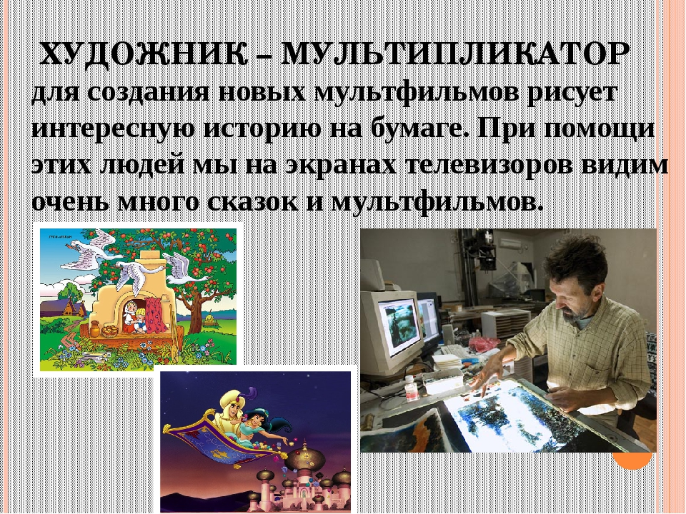
Есть такие художники, которые рисуют иллюстрации к нашим любимым книгам и сказкам , рисуют занимательных героев к мультфильмам, чтобы нам с вами было интересно и увлекательно их смотреть.
Художник – иллюстратор Художник - мультипликатор
Художник – иллюстратор

Slide 11
Плюсы в профессии художника:
- возможность работать в любое время; - выбор любой темы для рисования;
- возможность стать известным и получать за свою работу хорошую зарплату;
Минусы в профессии художника:
- возможность не продать картины;
- отсутствие работы, в результате не получать зарплату;
- вариант поиска другой работы;

Slide 12
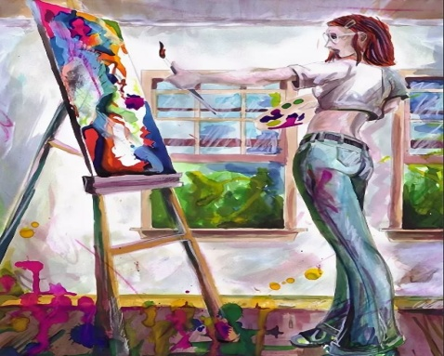
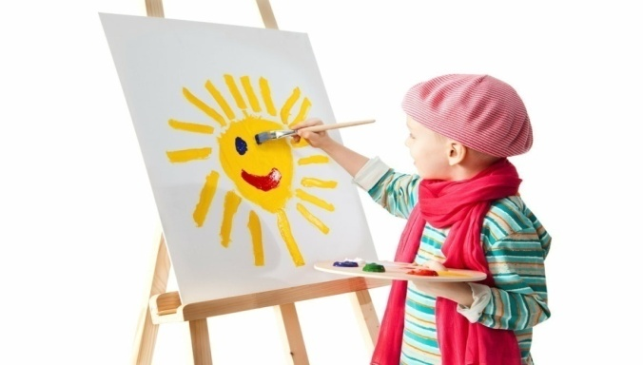
Свои знания художники получают в профессиональных учреждениях, таких, как:
- художественные школы;
- училища;
- колледжи;
- вузы;
- академии искусств

Slide 13


Slide 14






Slide 15

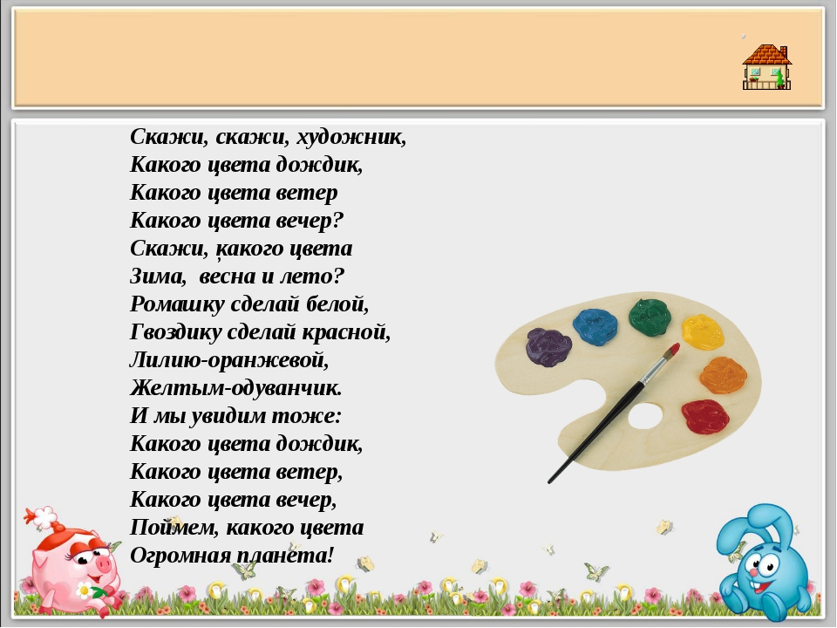
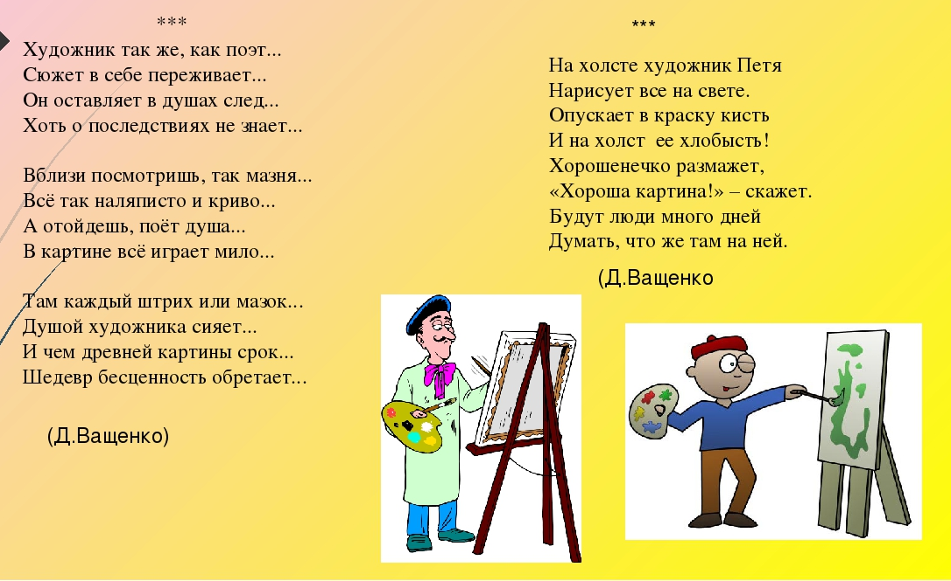

Slide 16
